Slide 1
pandas, numpy

Slide 2
pandas

Slide 3
데이터 프레임 자료 구조

Slide 4
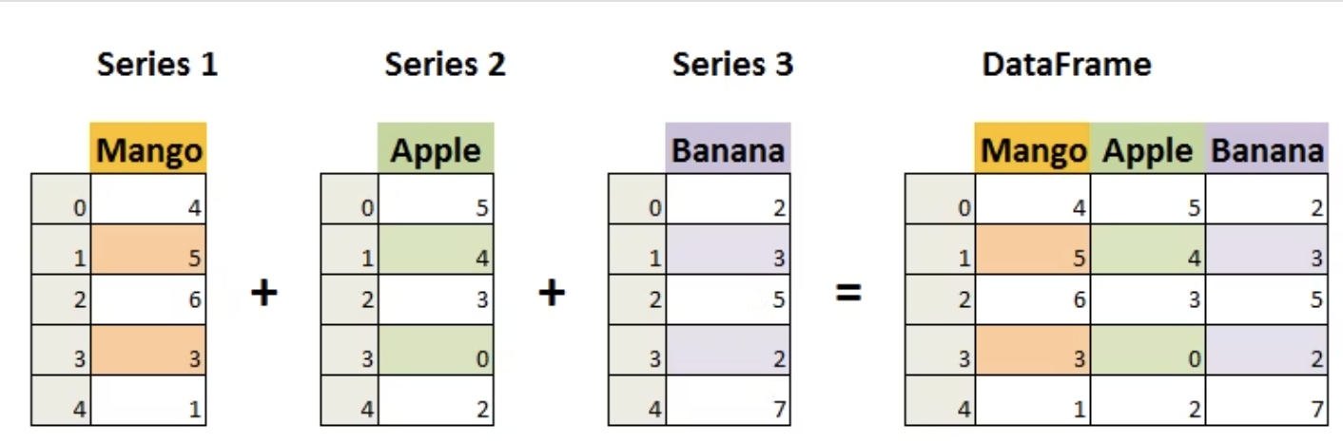
자료 구조
DataFrame, Series

Slide 5
데이터 프레임 생성 방법

Slide 6
변환
1. 딕셔너리(Dictionary)로 데이터프레임 생성
예제:
import pandas as pd
# 딕셔너리를 사용한 데이터프레임 생성
data = {
"Name": ["John", "Peter", "Jack", "Sue"],
"Year": [2011, 2016, 2020, 2023],
"Gender": ["Male", "Male", "Male", "Female"]
}
df = pd.DataFrame(data)

Slide 7
변환
# 데이터프레임 출력
print("DataFrame created from a dictionary:")
print(df)
출력 결과:
DataFrame created from a dictionary:
Name Year Gender
0 John 2011 Male
1 Peter 2016 Male
2 Jack 2020 Male
3 Sue 2023 Female

Slide 8
변환
2. 리스트(List)로 데이터프레임 생성
예제:
import pandas as pd
# 리스트를 사용한 데이터프레임 생성
data = [
["John", 2011, "Male"],
["Peter", 2016, "Male"],
["Jack", 2020, "Male"],
["Sue", 2023, "Female"]
]
df = pd.DataFrame(data, columns=["Name", "Year", "Gender"])

Slide 9
변환
# 데이터프레임 출력
print("DataFrame created from a list:")
print(df)
출력 결과:
DataFrame created from a list:
Name Year Gender
0 John 2011 Male
1 Peter 2016 Male
2 Jack 2020 Male
3 Sue 2023 Female

Slide 10
변환
3. 리스트의 딕셔너리로 데이터프레임 생성
예제:
import pandas as pd
# 리스트의 딕셔너리를 사용한 데이터프레임 생성
data = [
{"Name": "John", "Year": 2011, "Gender": "Male"},
{"Name": "Peter", "Year": 2016, "Gender": "Male"},
{"Name": "Jack", "Year": 2020, "Gender": "Male"},
{"Name": "Sue", "Year": 2023, "Gender": "Female"}
]
df = pd.DataFrame(data)

Slide 11
변환
# 데이터프레임 출력
print("DataFrame created from a list of dictionaries:")
print(df)
출력 결과:
DataFrame created from a list of dictionaries:
Name Year Gender
0 John 2011 Male
1 Peter 2016 Male
2 Jack 2020 Male
3 Sue 2023 Female

Slide 12
변환
4. CSV 파일로부터 데이터프레임 생성
예제:
import pandas as pd
# CSV 파일로부터 데이터프레임 생성 (파일이 존재한다고 가정)
# df = pd.read_csv('path_to_csv_file.csv')
# 예시용 데이터프레임 출력 (파일이 없으므로 이 부분은 주석 처리)
# print("DataFrame created from a CSV file:")
# print(df)

Slide 13
변환
5. NumPy 배열로 데이터프레임 생성
예제:
import pandas as pd
import numpy as np
# NumPy 배열을 사용한 데이터프레임 생성
data = np.array([
["John", 2011, "Male"],
["Peter", 2016, "Male"],
["Jack", 2020, "Male"],
["Sue", 2023, "Female"]
])

Slide 14
변환
df = pd.DataFrame(data, columns=["Name", "Year", "Gender"])
# 데이터프레임 출력
print("DataFrame created from a NumPy array:")
print(df)
출력 결과:
DataFrame created from a NumPy array:
Name Year Gender
0 John 2011 Male
1 Peter 2016 Male
2 Jack 2020 Male
3 Sue 2023 Female

Slide 15
변환
6. 데이터프레임의 인덱스 지정
데이터프레임을 생성할 때 특정 열을 인덱스로 지정할 수 있습니다.
예제:
import pandas as pd
# 데이터프레임 생성 및 인덱스 설정
data = {
"Name": ["John", "Peter", "Jack", "Sue"],
"Year": [2011, 2016, 2020, 2023],
"Gender": ["Male", "Male", "Male", "Female"]
}
df = pd.DataFrame(data, index=["A", "B", "C", "D"])

Slide 16
변환
# 데이터프레임 출력
print("DataFrame with custom index:")
print(df)
출력 결과:
DataFrame with custom index:
Name Year Gender
A John 2011 Male
B Peter 2016 Male
C Jack 2020 Male
D Sue 2023 Female

Slide 17
데이터 프레임 column 추가

Slide 18
column 추가
1. 리스트로 데이터프레임 생성
import pandas as pd
# 주어진 리스트
lists = [
[90, 95, 85, 90],
[85, 90, 83, 75],
[89, 99, 89, 100]
]
# 리스트를 데이터프레임으로 변환
df = pd.DataFrame(lists, columns=["lang", "eng", "math", "sci"])
# 데이터프레임 출력
print("Original DataFrame:")
print(df)

Slide 19
column 추가
출력 결과:
Original DataFrame:
lang eng math sci
0 90 95 85 90
1 85 90 83 75
2 89 99 89 100
2. 새로운 열 'cal' 추가 및 초기값 0 설정
# 새로운 열 'cal' 추가 및 초기값 0 설정
df["cal"] = 0

Slide 20
column 추가
중간 출력:
lang eng math sci cal
0 90 95 85 90 0
1 85 90 83 75 0
2 89 99 89 100 0
3. 'cal' 열 값 계산: 'lang' * 10 + 'eng'
# 'cal' 열 값 계산: 'lang' * 10 + 'eng'
df["cal"] = df["lang"] * 10 + df["eng"]
중간 출력:
lang eng math sci cal
0 90 95 85 90 895
1 85 90 83 75 940
2 89 99 89 100 989

Slide 21
column 추가
4. 'math' 열의 값 조정: 각 값에 100 더하기
# 'math' 열의 값 조정: 각 값에 100 더하기
df["math"] = df["math"] + 100
중간 출력:
lang eng math sci cal
0 90 95 185 90 895
1 85 90 183 75 940
2 89 99 189 100 989

Slide 22
column 추가
5. 열 이름 변경: 'math' -> 'arith', 'lang' -> 'kor'
# 열 이름 변경: 'math' -> 'arith', 'lang' -> 'kor'
df.rename(columns={"math": "arith", "lang": "kor"}, inplace=True)
최종 출력:
Modified DataFrame:
kor eng arith sci cal
0 90 95 185 90 895
1 85 90 183 75 940
2 89 99 189 100 989

Slide 23
column 추가
요약
새로운 열 추가: df["new_column"] = value 형식을 사용하여 데이터프레임에 새로운 열을 추가할 수 있습니다.
계산을 통한 열 추가: 기존 열의 데이터를 이용해 계산한 결과를 새로운 열에 저장할 수 있습니다.
기존 열 수정: 기존 열의 데이터를 변경하는 것은 열 추가와 동일한 방식으로 수행됩니다.
열 이름 변경: rename 메서드를 사용하여 데이터프레임의 열 이름을 변경할 수 있습니다.

Slide 24
데이터프레임 삭제

Slide 25
df 삭제
1. 특정 열 삭제 (drop() 메서드 사용)
import pandas as pd
# 원본 리스트를 사용하여 데이터프레임 생성
lists = [
[90, 95, 85, 90],
[85, 90, 83, 75],
[89, 99, 89, 100]
]
df = pd.DataFrame(lists, columns=["lang", "eng", "math", "sci"])
# 1. 'sci' 열 삭제
df.drop("sci", axis=1, inplace=True)
print("\nDataFrame after dropping 'sci' column:")
print(df)

Slide 26
df 삭제
출력 결과:
DataFrame after dropping 'sci' column:
lang eng math
0 90 95 85
1 85 90 83
2 89 99 89
2. 특정 행 삭제 후 새로운 데이터프레임 생성
# 2. 첫 번째 행 삭제 후 새로운 데이터프레임 생성
df1 = df.drop(0, axis=0, inplace=False)
print("\nNew DataFrame after dropping first row (index 0):")
print(df1)

Slide 27
df 삭제
출력 결과:
New DataFrame after dropping first row (index 0):
lang eng math
1 85 90 83
2 89 99 89
3. 여러 열 삭제
# 원본 데이터프레임 복원
df = pd.DataFrame(lists, columns=["lang", "eng", "math", "sci"])
# 3. 여러 열 삭제
df.drop(["math", "sci", "eng"], axis=1, inplace=True)
print("\nDataFrame after dropping 'math', 'sci', and 'eng' columns:")
print(df)

Slide 28
df 삭제
출력 결과:
DataFrame after dropping 'math', 'sci', and 'eng' columns:
lang
0 90
1 85
2 89
4. 여러 행 삭제
# 원본 데이터프레임 복원
df = pd.DataFrame(lists, columns=["lang", "eng", "math", "sci"])
# 4. 특정 행 삭제
df.drop([1, 2], axis=0, inplace=True)
print("\nDataFrame after dropping rows with index 1 and 2:")
print(df)

Slide 29
df 삭제
출력 결과:
DataFrame after dropping rows with index 1 and 2:
lang eng math sci
0 90 95 85 90
요약
열 삭제: drop("column_name", axis=1)을 사용하여 특정 열을 삭제할 수 있습니다.
행 삭제: drop(index, axis=0)을 사용하여 특정 행을 삭제할 수 있습니다.
여러 열/행 삭제: 삭제할 열 또는 행의 이름(또는 인덱스)을 리스트로 지정하여 여러 열 또는 행을 한 번에 삭제할 수 있습니다.
inplace 옵션: inplace=True를 설정하면 원본 데이터프레임에서 직접 수정이 이루어지며, False일 경우 수정된 결과가 새로운 데이터프레임으로 반환됩니다.

Slide 30
데이터 프레임 indexing
(iloc, loc)

Slide 31
df index
인덱스 가져오기 (df.index)
import pandas as pd
# 예제 데이터프레임 생성
lists = [
[90, 95, 85, 90],
[85, 90, 83, 75],
[89, 99, 89, 100]
]
df = pd.DataFrame(lists, columns=["lang", "eng", "math", "sci"])
# 1. 인덱스 가져오기
idx = df.index
print("\nIndex of the DataFrame:")
print(idx)

Slide 32
df index
출력 결과:
Index of the DataFrame:
RangeIndex(start=0, stop=3, step=1)
2. 인덱스 리셋 (reset_index())
2.1 인덱스 리셋 (드롭)
# 2. 인덱스 리셋 (드롭)
df.reset_index(drop=True, inplace=True)
print("\nDataFrame after resetting index (drop=True):")
print(df)

Slide 33
df index
출력 결과:
DataFrame after resetting index (drop=True):
lang eng math sci
0 90 95 85 90
1 85 90 83 75
2 89 99 89 100
2.2 인덱스 리셋 (유지)
# 3. 인덱스 리셋 (유지)
df_reset = df.reset_index(drop=False, inplace=False)
print("\nDataFrame after resetting index (drop=False):")
print(df_reset)

Slide 34
df index
출력 결과:
DataFrame after resetting index (drop=False):
index lang eng math sci
0 0 90 95 85 90
1 1 85 90 83 75
2 2 89 99 89 100
3. 특정 열의 값 빈도 계산 (value_counts())
# 4. 특정 열('math')의 값 빈도 계산
math_value_counts = df["math"].value_counts()
print("\nValue counts for the 'math' column:")
print(math_value_counts)

Slide 35
df index
출력 결과:
Value counts for the 'math' column:
85 1
83 1
89 1
Name: math, dtype: int64

Slide 36
df index
4. iloc와 loc를 사용한 인덱싱
4.1 iloc: 정수 기반 위치 인덱싱
# 예제 데이터프레임 생성
df = pd.DataFrame(lists, columns=["lang", "eng", "math", "sci"])
# iloc을 사용하여 두 번째 행, 두 번째 열의 값 선택
value_iloc = df.iloc[1, 1]
print("\ndf.iloc[1, 1]:\n", value_iloc)
출력 결과:
df.iloc[1, 1]:
90

Slide 37
df index
4.2 loc: 라벨 기반 위치 인덱싱
# loc을 사용하여 특정 인덱스와 열 라벨로 값 선택
index = 2 # 예를 들어 세 번째 행을 선택합니다.
value_loc = df.loc[index, "math"]
print("\ndf.loc[index, 'math']:\n", value_loc)
출력 결과:
df.loc[index, 'math']:
89

Slide 38
df index
5. 조건을 이용한 인덱싱
# 'col' 열이 60보다 큰 행만 선택
new_df_gt_60 = df[df["lang"] > 60]
print("\ndf[df['lang'] > 60]:\n", new_df_gt_60)
# 'col' 열이 30 이상 60 이하인 행만 선택
new_df_range = df.loc[(df["lang"] >= 60) & (df["lang"] <= 90)]
print("\ndf.loc[(df['lang'] >= 30) & (df['lang'] <= 90)]:\n", new_df_range)

Slide 39
df index
출력 결과:
df[df['lang'] > 60]:
lang eng math sci
0 90 95 85 90
1 85 90 83 75
2 89 99 89 100
df.loc[(df['lang'] >= 30) & (df['lang'] <= 90)]:
lang eng math sci
0 90 95 85 90
1 85 90 83 75
2 89 99 89 100

Slide 40
df index
요약
인덱스 가져오기: df.index를 사용하여 데이터프레임의 인덱스를 가져옵니다.
인덱스 리셋: reset_index()를 사용하여 인덱스를 초기화하거나 기존 인덱스를 열로 추가할 수 있습니다.
iloc: 정수 인덱스를 기반으로 데이터를 선택합니다.
loc: 라벨(이름) 인덱스를 기반으로 데이터를 선택합니다.
조건 인덱싱: 조건을 사용하여 특정 조건을 만족하는 데이터를 선택합니다.

Slide 41
np.where(3항연산자)

Slide 42
np.where
np.where 기본 구문
np.where(condition, x, y)
예제 1: 간단한 배열에서의 사용
import numpy as np
# 예제 배열
arr = np.array([10, 20, 30, 40, 50])
# 조건: 배열 값이 30 이상인 경우 'High', 그렇지 않은 경우 'Low'
result = np.where(arr >= 30, 'High', 'Low')
print(result)
출력 결과:
['Low' 'Low' 'High' 'High' 'High']

Slide 43
np.where
예제 2: 데이터프레임에서 np.where 사용
import pandas as pd
import numpy as np
# 데이터프레임 생성
data = {'Name': ['Alice', 'Bob', 'Charlie', 'David', 'Emily'],
'Score': [85, 92, 78, 65, 88]}
df = pd.DataFrame(data)
# 'Grade' 열 추가: Score가 80 이상이면 'A', 그렇지 않으면 'B'
df['Grade'] = np.where(df['Score'] >= 80, 'A', 'B')
# 결과 출력
print(df)

Slide 44
np.where
출력 결과:
Name Score Grade
0 Alice 85 A
1 Bob 92 A
2 Charlie 78 B
3 David 65 B
4 Emily 88 A
예제 3: 다중 조건에서 np.where 사용
# 'Grade' 열 추가: 90 이상이면 'A', 80 이상 90 미만이면 'B', 그 외는 'C'
df['Grade'] = np.where(df['Score'] >= 90, 'A',
np.where(df['Score'] >= 80, 'B', 'C'))
# 결과 출력
print(df)

Slide 45
np.where
출력 결과:
Name Score Grade
0 Alice 85 B
1 Bob 92 A
2 Charlie 78 C
3 David 65 C
4 Emily 88 B
요약
**np.where**는 조건에 따라 배열이나 데이터프레임의 값을 선택하거나 새로운 값을 할당하는 데 유용한 함수입니다.
기본 사용법: 조건이 참이면 x의 값을, 거짓이면 y의 값을 반환합니다.
데이터프레임에서 사용: 새로운 열을 추가하거나 기존 열의 값을 조건에 따라 변경할 때 사용됩니다.
다중 조건: np.where를 중첩하여 여러 조건을 처리할 수 있습니다.

Slide 46
sort_values()

Slide 47
sort_values()
기본 사용법: 단일 열을 기준으로 정렬
import pandas as pd
# 예제 데이터프레임 생성
data = {
'Name': ['Alice', 'Bob', 'Charlie', 'David', 'Emily'],
'Score': [85, 92, 78, 65, 88],
'Age': [25, 32, 22, 23, 21]
}
df = pd.DataFrame(data)
# 단일 열을 기준으로 내림차순 정렬
df_sorted_by_score = df.sort_values(by="Score", ascending=False)
print("Sorted by Score:\n", df_sorted_by_score)

Slide 48
sort_values()
출력 결과:
Sorted by Score:
Name Score Age
1 Bob 92 32
4 Emily 88 21
0 Alice 85 25
2 Charlie 78 22
3 David 65 23
2. 다중 열을 기준으로 정렬
# 다중 열을 기준으로 내림차순 정렬
df_sorted_by_age_and_score = df.sort_values(by=["Age", "Score"], ascending=False)
print("\nSorted by Age and Score:\n", df_sorted_by_age_and_score)

Slide 49
sort_values()
출력 결과:
Sorted by Age and Score:
Name Score Age
1 Bob 92 32
0 Alice 85 25
3 David 65 23
2 Charlie 78 22
4 Emily 88 21
3. 원본 데이터프레임 수정 (inplace=True)
# 원본 데이터프레임을 단일 열을 기준으로 내림차순 정렬 (inplace=True)
df.sort_values(by="Score", ascending=False, inplace=True)
print("\nOriginal DataFrame sorted by Score (inplace=True):\n", df)

Slide 50
sort_values()
출력 결과:
Original DataFrame sorted by Score (inplace=True):
Name Score Age
1 Bob 92 32
4 Emily 88 21
0 Alice 85 25
2 Charlie 78 22
3 David 65 23
4. 오름차순 및 내림차순 혼합 정렬
# 'Age'는 오름차순, 'Score'는 내림차순으로 정렬
df_sorted_mixed = df.sort_values(by=["Age", "Score"], ascending=[True, False])
print("\nSorted by Age (ascending) and Score (descending):\n", df_sorted_mixed)

Slide 51
sort_values()
출력 결과:
Sorted by Age (ascending) and Score (descending):
Name Score Age
4 Emily 88 21
2 Charlie 78 22
3 David 65 23
0 Alice 85 25
1 Bob 92 32

Slide 52
sort_values()
요약
sort_values(by, ascending, inplace): 데이터프레임을 특정 열 또는 열들을 기준으로 정렬하는 메서드입니다.
by: 정렬 기준이 되는 열 또는 열들의 이름을 지정합니다.
ascending: 오름차순(True) 또는 내림차순(False)을 지정합니다. 기본값은 True입니다.
inplace: 원본 데이터프레임을 수정할지 여부를 지정합니다. 기본값은 False입니다.
단일 열 정렬: 한 열만을 기준으로 정렬할 수 있습니다.
다중 열 정렬: 여러 열을 기준으로 정렬할 수 있으며, 각 열에 대해 오름차순과 내림차순을 혼합할 수도 있습니다.

Slide 53
aggregation

Slide 54
agg
예제 데이터프레임
import pandas as pd
# 예제 데이터프레임 생성
data = {
'col1': [1, 2, 3, 4, 5],
'col2': [10, 20, 30, 40, 50],
'col3': ['a', 'b', 'c', 'd', 'e']
}
df = pd.DataFrame(data)

Slide 55
agg
1. count: 값의 개수 세기
count_result = df.count()
print("Count:\n", count_result)
출력 결과:
Count:
col1 5
col2 5
col3 5
dtype: int64

Slide 56
agg
2. mean: 평균 계산
mean_result = df[["col1", "col2"]].mean()
print("\nMean:\n", mean_result)
출력 결과:
Mean:
col1 3.0
col2 30.0
dtype: float64

Slide 57
agg
3. sum: 합계 계산
sum_result = df[["col1", "col2"]].sum()
print("\nSum:\n", sum_result)
출력 결과:
Sum:
col1 15
col2 150
dtype: int64

Slide 58
agg
4. max: 최대값 계산
max_result = df[["col1", "col2"]].max()
print("\nMax:\n", max_result)
출력 결과:
Max:
col1 5
col2 50
dtype: int64

Slide 59
agg
5. std: 표준편차 계산
std_result = df[["col1", "col2"]].std()
print("\nStandard Deviation:\n", std_result)
출력 결과:
Standard Deviation:
col1 1.581139
col2 15.811388
dtype: float64

Slide 60
agg
6. var: 분산 계산
var_result = df[["col1", "col2"]].var()
print("\nVariance:\n", var_result)
출력 결과:
Variance:
col1 2.5
col2 250.0
dtype: float64

Slide 61
agg
7. median: 중앙값 계산
median_result = df[["col1", "col2"]].median()
print("\nMedian:\n", median_result)
출력 결과:
Median:
col1 3.0
col2 30.0
dtype: float64

Slide 62
agg
요약
count(): 각 열의 결측치가 아닌 값의 개수를 계산합니다.
mean(): 각 열의 평균을 계산합니다.
sum(): 각 열의 값들을 모두 더한 합계를 계산합니다.
max(): 각 열의 최대값을 계산합니다.
std(): 각 열의 표준편차를 계산합니다.
var(): 각 열의 분산을 계산합니다.
median(): 각 열의 중앙값을 계산합니다.

Slide 63
groupby()

Slide 64
groupby()
1. 예제 데이터프레임 생성
import pandas as pd
# 예제 데이터프레임 생성
data = {
'col': ['A', 'A', 'B', 'B', 'A'],
'col1': [1, 2, 3, 4, 5],
'col2': [10, 20, 30, 40, 50],
'col3': [100, 200, 300, 400, 500]
}
df = pd.DataFrame(data)

Slide 65
groupby()
2. groupby로 그룹화 및 그룹별 반복
grouped = df.groupby('col') # 'col'을 기준으로 그룹화
# 각 그룹에 대해 반복
for name, group in grouped:
print("Group name:", name)
print(group)
print("\n") # 각 그룹 사이에 빈 줄 삽입

Slide 66
groupby()
출력 결과:
Group name: A
col col1 col2 col3
0 A 1 10 100
1 A 2 20 200
4 A 5 50 500
Group name: B
col col1 col2 col3
2 B 3 30 300
3 B 4 40 400

Slide 67
groupby()
3. 그룹별 집계 (Aggregation)
3.1 첫 번째 집계: 여러 함수 적용
df1 = df.groupby('col')[['col1', 'col2']].agg([max, min])
print("First aggregation result:\n", df1)
출력 결과:
First aggregation result:
col1 col2
max min max min
col
A 5 1 50 10
B 4 3 40 30

Slide 68
groupby()
3.2 두 번째 집계: 다른 집계 함수를 사용한 집계
agg_format = {"col1": "max", "col2": "sum", "col3": "mean"}
df2 = df.groupby("col").agg(agg_format)
print("Second aggregation result:\n", df2)
출력 결과:
Second aggregation result:
col1 col2 col3
col
A 5 80 266.666667
B 4 70 350.000000

Slide 69
groupby()
3.3 세 번째 집계: 명명된 집계 (Named Aggregation)
df3 = df.groupby("col").agg(
col1_max=("col1", "max"),
col1_mean=("col1", "mean"),
col2_mean=("col2", "mean")
)
print("Third aggregation result:\n", df3)
출력 결과:
Third aggregation result:
col1_max col1_mean col2_mean
col
A 5 2.666667 26.666667
B 4 3.500000 35.000000

Slide 70
groupby()
요약
groupby: 특정 열을 기준으로 데이터프레임을 그룹화합니다.
그룹화된 데이터 반복: 그룹화된 데이터프레임을 반복하여 각 그룹의 데이터에 접근할 수 있습니다.
집계 함수 (agg): 그룹별로 다양한 집계 함수를 적용할 수 있습니다.
agg([func1, func2, ...]): 여러 함수를 적용하여 집계 결과를 생성합니다.
agg({"col1": "func1", "col2": "func2", ...}): 각 열에 대해 서로 다른 집계 함수를 지정할 수 있습니다.
명명된 집계: 집계 함수와 함께 새로운 열 이름을 지정하여 결과를 더 명확하게 표현할 수 있습니다.

Slide 71
apply()

Slide 72
apply()
예제 데이터프레임 생성
import pandas as pd
# 예제 데이터프레임 생성
data = {
'A': [1, 2, 3, 4, 5],
'B': [10, 20, 30, 40, 50],
'C': ['a', 'b', 'c', 'd', 'e']
}
df = pd.DataFrame(data)
출력 결과:
A B C
0 1 10 a
1 2 20 b
2 3 30 c
3 4 40 d
4 5 50 e

Slide 73
apply()
2. apply를 사용하여 함수를 각 요소에 적용
2.1 사용자 정의 함수 적용
# 10을 더하는 함수
def add_custom_value(x, value):
return x + value
# 'A' 열에 대해 5를 더하는 함수 적용
df['A'] = df['A'].apply(add_custom_value, args=(5,))
print(df)

Slide 74
apply()
출력 결과:
A B C
0 6 10 a
1 7 20 b
2 8 30 c
3 9 40 d
4 10 50 e
2.2 람다 함수 사용
# 'A' 열에 10을 더하는 함수 적용
df['A'] = df['A'].apply(lambda x: x + 10)
print(df)
출력 결과:
A B C
0 16 10 a
1 17 20 b
2 18 30 c
3 19 40 d
4 20 50 e

Slide 75
apply()
3. apply를 사용하여 행 또는 열에 함수 적용
3.1 열(column)을 기준으로 함수 적용 (axis=0)
# 각 열의 최대값과 최소값의 차이를 계산하는 함수
def max_min_diff(col):
return col.max() - col.min()
# 열(column) 기준으로 함수 적용
df_diff = df[['A', 'B']].apply(max_min_diff, axis=0)
print(df_diff)
출력 결과:
A 4
B 40
dtype: int64

Slide 76
apply()
3.2 행(row)을 기준으로 함수 적용 (axis=1)
# 각 행의 합을 계산하는 함수
df['Sum'] = df[['A', 'B']].apply(lambda row: row.sum(), axis=1)
print(df)
출력 결과:
A B C Sum
0 16 10 a 26
1 17 20 b 37
2 18 30 c 48
3 19 40 d 59
4 20 50 e 70

Slide 77
apply()
요약
apply 함수는 데이터프레임의 각 요소(행 또는 열)에 대해 함수를 적용할 수 있는 메서드입니다.
열(column) 기준 적용: apply를 열에 대해 적용할 때는 axis=0을 사용하며, 기본값이 axis=0입니다.
행(row) 기준 적용: apply를 행에 대해 적용할 때는 axis=1을 사용합니다.
사용자 정의 함수: apply는 사용자가 정의한 함수를 각 요소에 적용할 수 있습니다.
람다 함수: 간단한 함수를 정의할 때는 람다 함수를 사용하여 apply에 적용할 수 있습니다.

Slide 78
NaN 처리

Slide 79
NaN 처리
예제 데이터프레임 생성
import pandas as pd
import numpy as np
# 결측치가 포함된 데이터프레임 생성
data = {
'col': ['A', None, 'B', 'B', 'A'],
'col1': [1, np.nan, 3, 4, np.nan],
'col2': [10, 20, np.nan, 40, 50],
'col3': [100, 200, 300, np.nan, 500]
}
df = pd.DataFrame(data)
# 데이터프레임 출력
print("Original DataFrame:")
print(df)

Slide 80
NaN 처리
출력 결과:
Original DataFrame:
col col1 col2 col3
0 A 1.0 10.0 100.0
1 NaN NaN 20.0 200.0
2 B 3.0 NaN 300.0
3 B 4.0 40.0 NaN
4 A NaN 50.0 500.0

Slide 81
NaN 처리
2. 결측치 확인
# 결측치 확인
print("Check first 5 rows for NA values:")
print(df.isna().head())
print("\nCount total NA values per column:")
print(df.isna().sum())
출력 결과:
Check first 5 rows for NA values:
col col1 col2 col3
0 False False False False
1 True True False False
2 False False True False
3 False False False True
4 False True False False
Count total NA values per column:
col 1
col1 2
col2 1
col3 1
dtype: int64

Slide 82
NaN 처리
3.2 최빈값(Mode)으로 결측치 채우기
# 'col' 열에서 가장 빈번한 값을 찾아 결측치를 채우는 예
most_frequent = df['col'].mode()[0] # 최빈값 계산
df['col'].fillna(most_frequent, inplace=True)
print("\nDataFrame after filling NA in 'col' with the most frequent value:")
print(df)
출력 결과:
DataFrame after filling NA in 'col' with the most frequent value:
col col1 col2 col3
0 A 1.0 10.0 100.0
1 A value 20.0 200.0
2 B 3.0 NaN 300.0
3 B 4.0 40.0 NaN
4 A value 50.0 500.0

Slide 83
NaN 처리
요약
결측치 확인: isna()를 사용하여 데이터프레임에서 결측치를 확인할 수 있습니다. sum()과 결합하여 각 열의 결측치 개수를 확인할 수 있습니다.
특정 값으로 결측치 채우기: fillna()를 사용하여 결측치를 지정된 값으로 채울 수 있습니다. 예를 들어, 결측치를 "value"로 채우는 방법을 사용했습니다.
최빈값으로 결측치 채우기: 문자열 열의 경우 최빈값(Mode)을 계산하여 결측치를 채울 수 있습니다. 이를 통해 데이터의 일관성을 유지할 수 있습니다.

Slide 84
unique, nunique, replace

Slide 85
unique, nunique, replace
예제 데이터프레임 생성
import pandas as pd
# 예제 데이터프레임 생성
data = {
'col': ['A', 'old', 'B', 'B', 'old', 'old1', 'old2'],
'col1': [1, 2, 3, 4, 5, 6, 7],
'col2': [10, 20, 30, 40, 50, 60, 70],
'col3': [100, 200, 300, 400, 500, 600, 700]
}
df = pd.DataFrame(data)
print("Original DataFrame:")
print(df)

Slide 86
unique, nunique, replace
출력 결과:
Original DataFrame:
col col1 col2 col3
0 A 1 10 100
1 old 2 20 200
2 B 3 30 300
3 B 4 40 400
4 old 5 50 500
5 old1 6 60 600
6 old2 7 70 700

Slide 87
unique, nunique, replace
2. nunique: 고유 값의 개수 계산
# 'col' 열의 고유 값 개수 계산
unique_count = df["col"].nunique()
print("\nNumber of unique values in 'col':", unique_count)
출력 결과:
Number of unique values in 'col': 5
3. replace: 특정 값을 다른 값으로 대체
3.1 단일 값 변경
# 'col' 열에서 'old'를 'new'로 변경
df["col"] = df["col"].replace("old", "new", inplace=False)
print("\nDataFrame after replacing 'old' with 'new':")
print(df)

Slide 88
unique, nunique, replace
출력 결과:
DataFrame after replacing 'old' with 'new':
col col1 col2 col3
0 A 1 10 100
1 new 2 20 200
2 B 3 30 300
3 B 4 40 400
4 new 5 50 500
5 old1 6 60 600
6 old2 7 70 700

Slide 89
unique, nunique, replace
3.2 여러 값 변경
# 'col' 열에서 여러 값을 변경
df["col"] = df["col"].replace({"old1": "new1", "old2": "new2"}, inplace=False)
print("\nDataFrame after replacing multiple values:")
print(df)
출력 결과:
DataFrame after replacing multiple values:
col col1 col2 col3
0 A 1 10 100
1 new 2 20 200
2 B 3 30 300
3 B 4 40 400
4 new 5 50 500
5 new1 6 60 600
6 new2 7 70 700

Slide 90
unique, nunique, replace
요약
nunique(): 특정 열의 고유한 값의 개수를 계산하는 함수입니다. 예를 들어, df["col"].nunique()는 col 열에 있는 고유한 값의 개수를 반환합니다.
replace(): 특정 값을 다른 값으로 대체하는 함수입니다.
단일 값 대체: df["col"].replace("old", "new")는 col 열에서 "old" 값을 "new"로 대체합니다.
여러 값 대체: df["col"].replace({"old1": "new1", "old2": "new2"})는 딕셔너리를 사용하여 여러 값을 한 번에 대체할 수 있습니다.

Slide 91
sample, pivot_table, merge

Slide 92
sample, pivot_table, merge
1. sample: 데이터 샘플링
sample 함수 설명
sample 함수는 데이터프레임에서 임의의 샘플(행)을 추출하는 데 사용됩니다.
데이터를 랜덤하게 선택할 수 있으며, 특정 크기의 샘플을 지정할 수 있습니다.
데이터의 무작위성을 유지하여 분석의 신뢰성을 높이는 데 유용합니다.
예제: sample 사용법
data = {'Name': ['Alice', 'Bob', 'Charlie', 'David', 'Eve'],
'Age': [25, 30, 35, 40, 45],
'City': ['New York', 'Los Angeles', 'Chicago', 'Houston', 'Phoenix']}
df = pd.DataFrame(data)

Slide 93
sample, pivot_table, merge
# 무작위로 2개의 샘플을 추출
sample_df = df.sample(n=2)
print(sample_df)
Name Age City
1 Bob 30 Los Angeles
3 David 40 Houston
추가적으로, random_state 매개변수를 사용하여 무작위 샘플링의 재현성을 확보할 수 있습니다.
# 랜덤 상태를 고정하여 동일한 샘플을 항상 추출
sample_df = df.sample(n=2, random_state=42)
print(sample_df)
random_state=42는 랜덤 시드를 고정하여 매번 동일한 샘플을 추출하게 합니다.

Slide 94
sample, pivot_table, merge
2. pivot_table: 피벗 테이블 생성
pivot_table 함수 설명
pivot_table 함수는 데이터프레임을 특정 기준에 따라 집계하여 재구성하는 데 사용됩니다.
엑셀의 피벗 테이블과 유사한 기능을 제공하며, 그룹별 통계량을 계산하는 데 유용합니다.
예제: pivot_table 사용법
data = {'Gender': ['male', 'female', 'female', 'male', 'male'],
'Pclass': [1, 2, 3, 1, 3],
'Age': [22, 38, 26, 35, 28],
'Survived': [0, 1, 1, 0, 1]}
df = pd.DataFrame(data)

Slide 95
sample, pivot_table, merge
pivot_table을 사용하여 성별과 클래스에 따른 생존자의 평균 나이를 계산해보겠습니다.
# 성별과 Pclass에 따른 평균 나이 피벗 테이블 생성
pivot_df = df.pivot_table(index='Sex', columns='Pclass', values='Age', aggfunc='mean')
print(pivot_df)
index='Sex': 피벗 테이블의 행 인덱스로 사용할 열을 지정합니다.
columns='Pclass': 피벗 테이블의 열 인덱스로 사용할 열을 지정합니다.
values='Age': 피벗 테이블에 집계할 값이 있는 열을 지정합니다.
aggfunc='mean': 집계 함수를 평균(mean)으로 지정합니다.

Slide 96
sample, pivot_table, merge
3. merge: 데이터프레임 병합
merge 함수 설명
merge 함수는 두 개 이상의 데이터프레임을 공통 열이나 인덱스를 기준으로 병합할 때 사용됩니다.
SQL의 JOIN 연산과 유사하며, 다양한 병합 유형(inner, outer, left, right)을 지원합니다.
예제: merge 사용법
# 첫 번째 데이터프레임
df1 = pd.DataFrame({'ID': [1, 2, 3, 4],
'Name': ['Alice', 'Bob', 'Charlie', 'David']})
# 두 번째 데이터프레임
df2 = pd.DataFrame({'ID': [3, 4, 5, 6],
'Age': [25, 30, 35, 40]})

Slide 97
sample, pivot_table, merge
merge 함수를 사용하여 공통 열 ID를 기준으로 두 데이터프레임을 병합해보겠습니다.
# ID 열을 기준으로 내부 조인
merged_df = pd.merge(df1, df2, on='ID', how='inner')
print(merged_df)
on='ID': 병합을 위한 기준 열을 ID로 설정합니다.
how='inner': inner 조인을 수행하여 두 데이터프레임에 공통으로 존재하는 ID 값만 포함합니다.
# 외부 조인
merged_df_outer = pd.merge(df1, df2, on='ID', how='outer')
print(merged_df_outer)
how='outer': outer 조인을 수행하여 두 데이터프레임의 모든 ID 값을 포함하고, 일치하지 않는 값은 NaN으로 표시합니다.

Slide 98
sample, pivot_table, merge
요약
sample: 데이터프레임에서 임의의 샘플을 추출하여 무작위성을 확보합니다.
pivot_table: 데이터를 특정 기준으로 집계하여 피벗 테이블을 생성합니다.
merge: 두 개 이상의 데이터프레임을 공통 열이나 인덱스를 기준으로 병합합니다.

Slide 99
read_csv, to_csv

Slide 100
read_csv
read_csv 함수: CSV 파일 읽기
기능: read_csv 함수는 CSV 파일을 읽어와서 이를 데이터프레임으로 변환합니다. 데이터프레임은 행과 열로 이루어진 2차원 표 형태의 자료 구조로, 데이터 분석에 매우 유용합니다.
예제 코드:
import pandas as pd
# CSV 파일 경로 설정
input_path = 'input.csv'
# CSV 파일 읽기
df = pd.read_csv(input_path, sep=',')
# 데이터프레임의 내용을 출력 (선택 사항)
print(df)

Slide 101
read_csv
to_csv 함수: 데이터프레임을 CSV 파일로 저장
기능: to_csv 함수는 데이터프레임을 CSV 파일로 저장합니다. 이때, 원래 데이터프레임의 구조를 그대로 CSV 파일로 내보낼 수 있습니다.
예제 코드:
# 데이터프레임에 간단한 수정 적용 (예: 첫 번째 열 이름 변경)
df.rename(columns={df.columns[0]: 'NewColumnName'}, inplace=True)
# 수정된 데이터프레임을 새로운 CSV 파일로 저장
output_path = 'output.csv'
df.to_csv(output_path, index=False)
# 결과를 확인하기 위해 출력
print(f"Modified DataFrame saved to {output_path}")

Slide 102
read_csv
전체 예제 설명:
CSV 파일 읽기:
input.csv라는 파일을 read_csv를 사용하여 불러옵니다.
이 파일의 내용은 데이터프레임 df에 저장되며, print(df)로 내용을 확인할 수 있습니다.
데이터프레임 수정:
데이터프레임의 첫 번째 열 이름을 NewColumnName으로 변경합니다.
CSV 파일 저장:
수정된 데이터프레임을 output.csv라는 파일로 저장합니다. 이 과정에서 인덱스는 파일에 포함되지 않도록 설정합니다.
결과 확인:
"Modified DataFrame saved to output.csv"라는 메시지를 출력하여, 수정된 데이터프레임이 파일로 성공적으로 저장되었음을 알립니다.

Slide 103
명령어

Slide 104
명령어
1. CSV 파일 읽기 (pd.read_csv)
df = pd.read_csv(path, sep=',')
2. 데이터프레임의 처음 몇 개의 행 출력 (df.head())
print(df.head(5))
3. 데이터프레임의 마지막 몇 개의 행 출력 (df.tail())
print(df.tail(5))
4. 데이터프레임의 행과 열의 개수 출력 (df.shape)
print(df.shape)
5. 데이터프레임의 열 이름 출력 (df.keys() 또는 df.columns)
print(df.keys()) # 또는 print(df.columns)

Slide 105
명령어
6. 데이터프레임의 기본 정보 출력 (df.info())
df.info()
예시: <class 'pandas.core.frame.DataFrame'>
RangeIndex: 100 entries, 0 to 99
Data columns (total 5 columns):
# Column Non-Null Count Dtype
--- ------ -------------- -----
0 Name 100 non-null object
1 Age 95 non-null float64
...

Slide 106
명령어
7. 프레임의 통계적 수치 출력 (df.describe())
print(df.describe())
예시: Age
count 100.000000
mean 28.500000
std 5.527707
min 20.000000
25% 25.000000
50% 28.000000
75% 32.000000
max 40.000000

Slide 107
명령어
8. 데이터프레임의 결측치(NaN)를 특정 값으로 채우기 (df.fillna())
df.fillna(value=0, inplace=True)
9. 데이터프레임을 새로운 CSV 파일로 저장 (df.to_csv())
df.to_csv(output_path, index=False)
10. 데이터프레임에서 각 행의 고유한 값 개수 확인 (df.value_counts())
value_counts = df.value_counts()
11. 특정 열에 대한 고유한 값 개수 확인 (df["column_name"].value_counts())
name_value_counts = df["Name"].value_counts(dropna=False)

Slide 108
df를 ndarray 전환
ndarray를 list 전환

Slide 109
변환
데이터프레임을 ndarray로 변환 (df.values)
ndarray = df.values
print("\nDataFrame to ndarray using df.values:")
print(ndarray)
출력 예시: DataFrame to ndarray using df.values:
[['John' 2011 'male']
['Peter' 2016 'male']
['Jack' 2020 'male']
['Sue' 2023 'female']]

Slide 110
변환
데이터프레임을 NumPy 배열로 변환 (np.array(df))
import numpy as np
array = np.array(df)
print("\nDataFrame to NumPy array using np.array(df):")
print(array)
출력 예시: DataFrame to NumPy array using np.array(df):
[['John' 2011 'male']
['Peter' 2016 'male']
['Jack' 2020 'male']
['Sue' 2023 'female']]

Slide 111
변환
데이터프레임을 NumPy 배열로 변환 (df.to_numpy())
array = df.to_numpy()
print("\nDataFrame to NumPy array using df.to_numpy():")
print(array)
출력 예시: DataFrame to NumPy array using df.to_numpy():
[['John' 2011 'male']
['Peter' 2016 'male']
['Jack' 2020 'male']
['Sue' 2023 'female']]

Slide 112
변환
데이터프레임을 리스트로 변환 (df.values.tolist())
list_representation = df.values.tolist()
print("\nDataFrame to list using df.values.tolist():")
print(list_representation)
출력 예시: DataFrame to list using df.values.tolist():
[['John', 2011, 'male'], ['Peter', 2016, 'male'], ['Jack', 2020, 'male'], ['Sue', 2023, 'female']]

Slide 113
변환
데이터프레임을 딕셔너리로 변환 (df.to_dict("list"))
dict_representation = df.to_dict("list")
print("\nDataFrame to dictionary using df.to_dict('list'):")
print(dict_representation)
출력 예시: DataFrame to dictionary using df.to_dict('list'):
{'name': ['John', 'Peter', 'Jack', 'Sue'], 'year': [2011, 2016, 2020, 2023], 'gender': ['male', 'male', 'male', 'female']}

Slide 114
변환
요약
위의 예제에서는 pandas 데이터프레임을 NumPy 배열로 변환하는 다양한 방법을 설명했습니다.
df.values: 기본적으로 데이터프레임을 ndarray로 변환합니다.
np.array(df): NumPy의 array 함수를 사용하여 변환합니다.
df.to_numpy(): pandas의 최신 메서드로, 데이터프레임을 NumPy 배열로 변환합니다.
df.values.tolist(): 데이터프레임을 리스트로 변환합니다.
df.to_dict("list"): 데이터프레임을 딕셔너리로 변환하여, 각 열을 리스트로 만듭니다.

Slide 115
titanic data preprocessing

Slide 116
1. 데이터 로드 및 기본 정보 확인
# 데이터 로드
df = pd.read_csv('data/titanic.csv')
# 데이터프레임 정보 출력
df.info()
2. 기초 통계량 및 컬럼 정보 확인
desc = df.describe()
print(desc)
keys = df.keys()
print(keys)
3. 결측치 처리
cnt_of_nan = df.isna().sum()
print("Before filling NaN values:")
print(cnt_of_nan)

Slide 117
# Age 컬럼의 결측치를 평균값으로 대체
df['Age'].fillna(df['Age'].mean(), inplace=True)
# Cabin 컬럼의 결측치를 0으로 대체
df['Cabin'].fillna(0, inplace=True)
# Fare 컬럼의 결측치를 평균값으로 대체
df['Fare'].fillna(df['Fare'].mean(), inplace=True)
4. Ticket 컬럼 처리
pattern = re.compile(r'\d+')
df['Ticket'].fillna('0', inplace=True)
df['Ticket'] = [int(fare[0]) if len(fare) == 1 else int(fare[1]) for fare in list(map(pattern.findall, df['Ticket'].values))]
cnt_of_nan = df.isna().sum()
print("After filling NaN values:")
print(cnt_of_nan)

Slide 118
5. 데이터 시각화
Age 분포 시각화
plt.figure(figsize=(10, 6))
sns.histplot(df['Age'], bins=30, kde=True)
plt.title('Age Distribution after Imputation')
plt.xlabel('Age')
plt.ylabel('Frequency')
plt.show()
생존 여부에 따른 나이 분포
plt.figure(figsize=(10, 6))
sns.histplot(df[df['Survived'] == 1]['Age'], bins=30, kde=True, color='blue', label='Survived')
sns.histplot(df[df['Survived'] == 0]['Age'], bins=30, kde=True, color='red', label='Not Survived')
plt.title('Age Distribution by Survival Status')
plt.xlabel('Age')
plt.ylabel('Frequency')
plt.legend()
plt.show()

Slide 119
Fare 분포 시각화
plt.figure(figsize=(10, 6))
sns.histplot(df['Fare'], bins=30, kde=True)
plt.title('Fare Distribution after Imputation')
plt.xlabel('Fare')
plt.ylabel('Frequency')
plt.show()
생존 여부에 따른 요금 분포
plt.figure(figsize=(10, 6))
sns.histplot(df[df['Survived'] == 1]['Fare'], bins=30, kde=True, color='blue', label='Survived')
sns.histplot(df[df['Survived'] == 0]['Fare'], bins=30, kde=True, color='red', label='Not Survived')
plt.title('Fare Distribution by Survival Status')
plt.xlabel('Fare')
plt.ylabel('Frequency')
plt.legend()
plt.show()

Slide 120
Cabin 정보 시각화
plt.figure(figsize=(10, 6))
sns.countplot(x='Cabin', hue='Survived', data=df)
plt.title('Cabin Information by Survival Status')
plt.xlabel('Cabin')
plt.ylabel('Count')
plt.xticks(rotation=90)
plt.show()
Ticket 값 분포 시각화
plt.figure(figsize=(10, 6))
sns.histplot(df['Ticket'], bins=30, kde=True)
plt.title('Ticket Number Distribution')
plt.xlabel('Ticket Number')
plt.ylabel('Frequency')
plt.show()

Slide 121
생존 여부에 따른 Ticket 값 분포 시각화
plt.figure(figsize=(10, 6))
sns.histplot(df[df['Survived'] == 1]['Ticket'], bins=30, kde=True, color='blue', label='Survived')
sns.histplot(df[df['Survived'] == 0]['Ticket'], bins=30, kde=True, color='red', label='Not Survived')
plt.title('Ticket Number Distribution by Survival Status')
plt.xlabel('Ticket Number')
plt.ylabel('Frequency')
plt.legend()
plt.show()

Slide 122
6. 그룹화 및 통계량 계산
Embarked 컬럼을 기준으로 그룹화
embarked = df.groupby(by='Embarked')
for name, group in embarked:
print(f"Group: {name}")
print(group.head())
print("\n")
그룹별 평균값 계산
df_result = df.groupby(by="Embarked")[["Age", "Fare"]].agg({"Age": "mean", "Fare": "mean"})
print(df_result)

Slide 123
Sex 컬럼을 기준으로 그룹화 및 통계량 계산
gender = df.groupby(by='Sex')
for name, group in gender:
print(f"Group: {name}")
print(group.head())
print("\n")
df_result = df.groupby(by="Sex")[["Age", "Pclass"]].agg({"Age": "mean", "Pclass": "mean"})
print(df_result)

Slide 124
numpy

Slide 125
axis

Slide 126
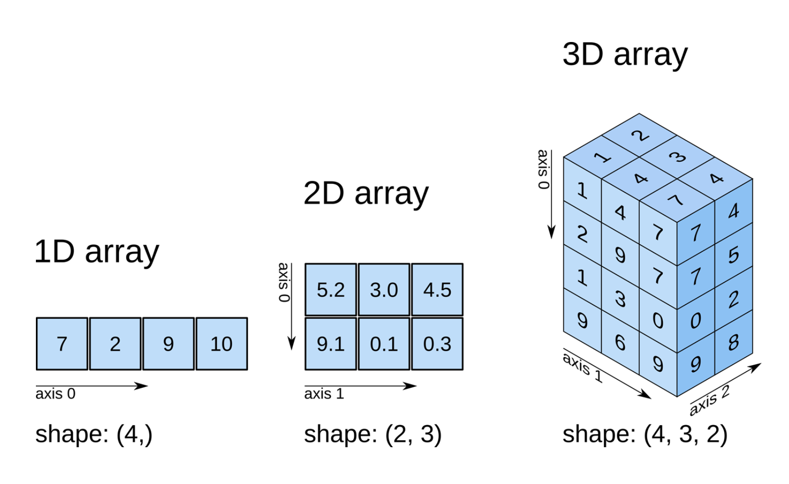
axis

Slide 127
명령어

Slide 128
명령어
import numpy as np
# 1. Create a range of 12 numbers
matrix = range(12)
print("Step 1: Range of 12 numbers")
print(matrix)
# 2. Convert the range to a numpy array
matrix = np.array(matrix)
print("\nStep 2: Convert to numpy array")
print(matrix)
# 3. Check the type of the numpy array
print("\nStep 3: Check type")
print(type(matrix))

Slide 129
명령어
# 4. Convert the numpy array to float32
matrix = matrix.astype('float32')
print("\nStep 4: Convert to float32")
print(matrix)
# 5. Check the shape of the array
print("\nStep 5: Check shape")
print(matrix.shape)
# 6. Check the data type of the array
print("\nStep 6: Check data type")
print(matrix.dtype)
# 7. Reshape the array to 3x4
matrix = matrix.reshape(3, 4)
print("\nStep 7: Reshape to 3x4")
print(matrix)

Slide 130
명령어
8. Reshape the array to have 4 columns and unknown number of rows
matrix = matrix.reshape([-1, 4])
print("\nStep 8: Reshape to [-1, 4]")
print(matrix)
# 9. Reshape the array to a single dimension
matrix = matrix.reshape((-1,))
print("\nStep 9: Reshape to (-1,)")
print(matrix)
# 10. Convert the numpy array to a list
matrix = matrix.tolist()
print("\nStep 10: Convert to list")
print(matrix)

Slide 131
ndarray 생성

Slide 132
ndarray
import numpy as np
# 1. Create an array with a range of 10 numbers
matrix = np.arange(10)
print("Step 1: np.arange(10)")
print(matrix)
# 2. Create a 3x2 array filled with zeros (dtype=int32)
matrix = np.zeros((3, 2), dtype='int32')
print("\nStep 2: np.zeros((3, 2), dtype='int32')")
print(matrix)
# 3. Create a 3x2 array filled with ones (dtype=int32)
matrix = np.ones((3, 2), dtype='int32')
print("\nStep 3: np.ones((3, 2), dtype='int32')")
print(matrix)

Slide 133
ndarray
# 4. Create a 3x3 identity matrix (dtype=int32)
matrix = np.eye(3, dtype='int32')
print("\nStep 4: np.eye(3, dtype='int32')")
print(matrix)
# 5. Create a diagonal matrix with specified diagonal elements
matrix = np.diag([3, 4, 5, 6])
print("\nStep 5: np.diag([3, 4, 5, 6])")
print(matrix)

Slide 134
indexing

Slide 135
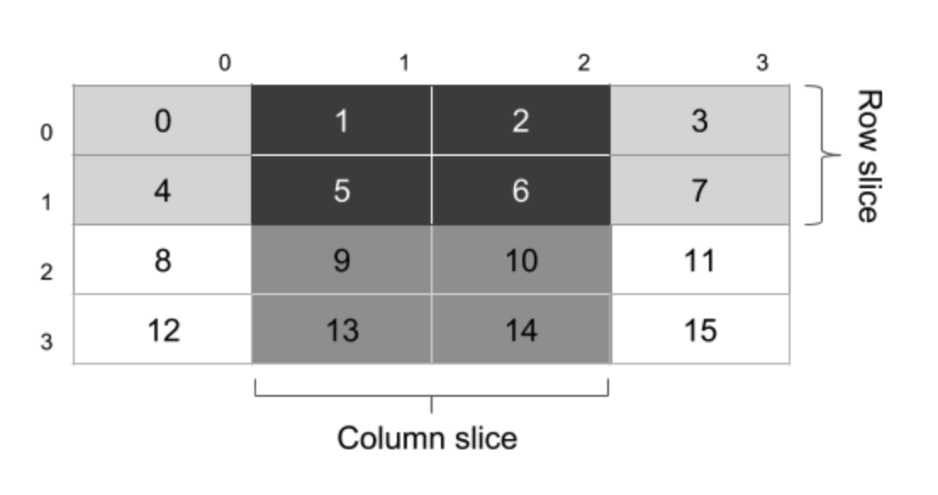
slicing
import numpy as np
# 1. 예시 배열 생성
matrix = np.arange(1, 13).reshape(3, 4)
print("Step 1: Original Matrix")
print(matrix)
print("\n")
# 2. 단일 요소 인덱싱
print("Step 2: Single element indexing")
print("Element at row 1, column 2:", matrix[1, 2]) # 1행 2열 요소 선택 (0-based index)
print("\n")
# 3. 슬라이싱 - 부분 배열 선택
print("Step 3: Slicing - subarray selection")
print("Subarray from row 1 to 2 (exclusive), and column 1 to 3 (exclusive):")
print(matrix[1:2, 1:3]) # 행: 1에서 2 (2는 제외), 열: 1에서 3 (3은 제외)
print("\n")

Slide 136
slicing
# 4. 슬라이싱 - 특정 부분 배열 선택
print("Step 4: Slicing - specific subarray selection")
print("Subarray from start to row 2 (exclusive), and column 2 to end:")
print(matrix[:2, 2:]) # 행: 시작에서 2행 (2는 제외), 열: 2에서 끝까지
print("\n")
# 5. 슬라이싱 - 전체 행 또는 열 선택
print("Step 5: Slicing - entire row or column selection")
print("All elements in row 1:")
print(matrix[1, :]) # 1행의 모든 요소 선택
print("\n")
print("All elements in column 2:")
print(matrix[:, 2]) # 2열의 모든 요소 선택
print("\n")

Slide 137
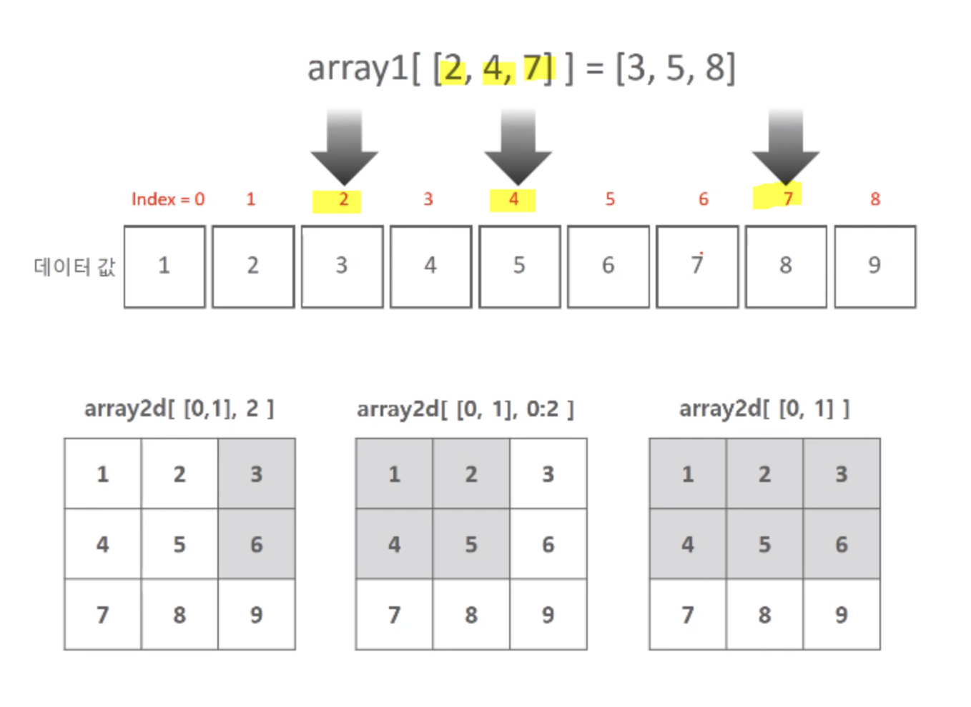
fancy indexing
matrix[[2, 4, 5]]
matrix[[0, 2], 3]
matrix[[0, 2], 0:2]

Slide 138
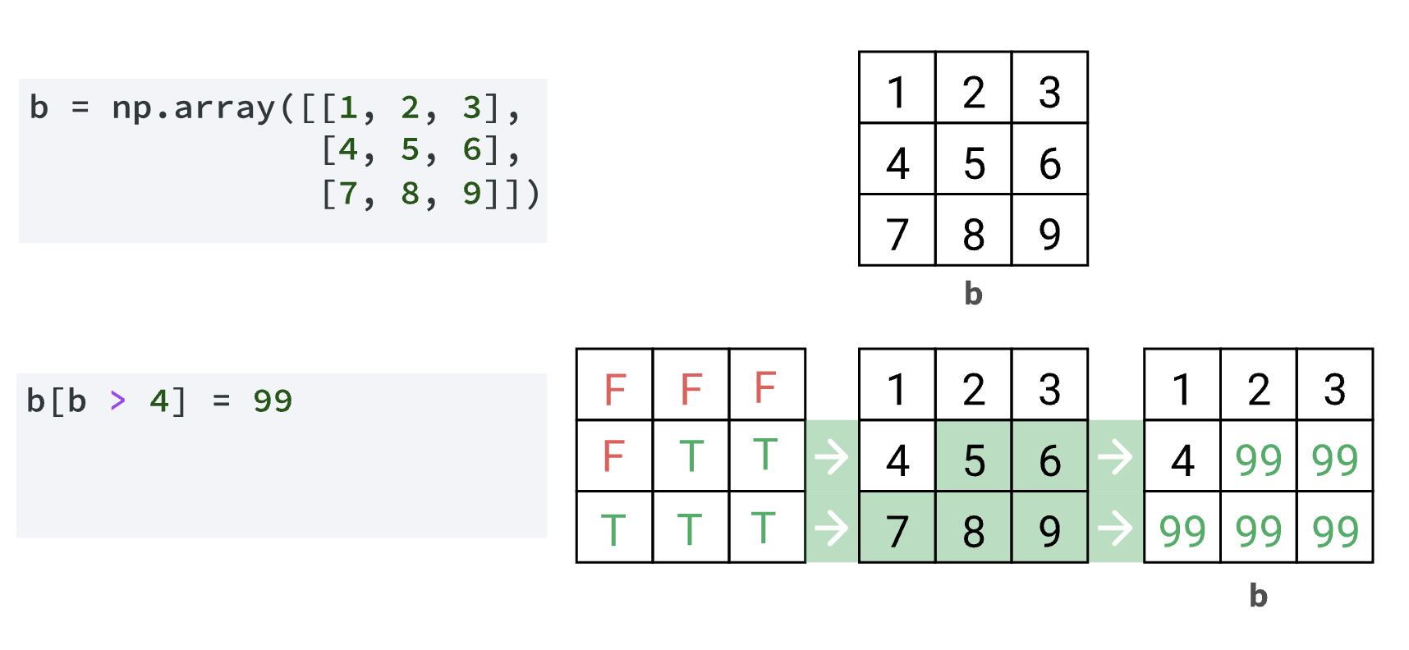
boolean indexing
matrix[matrix>5]
matrix > 5

Slide 139
sort(), argsort()

Slide 140
sort(), argsort()
import numpy as np
# 예시 배열 생성
matrix = np.array([[3, 1, 2], [6, 4, 5], [9, 8, 7]])
print("Original Matrix:")
print(matrix)
print("\n")
# 1. 열(axis=0)을 기준으로 정렬
sorted_matrix_axis0 = np.sort(matrix, axis=0)
print("Step 1: Sorted along axis=0 (columns):")
print(sorted_matrix_axis0)
print("\n")
# 2. 행(axis=1)을 기준으로 정렬한 후 역순으로 배열
sorted_matrix_axis1_desc = np.sort(matrix, axis=1)[:, ::-1]
print("Step 2: Sorted along axis=1 (rows) in descending order:")
print(sorted_matrix_axis1_desc)
print("\n")

Slide 141
sort(), argsort()
# 3. in-place 정렬
matrix.sort(axis=0)
print("Step 3: In-place sorted along axis=0:")
print(matrix)
print("\n")
# 4. in-place 정렬 후 역순으로 배열
matrix_sorted_desc = matrix.copy()
matrix_sorted_desc.sort(axis=0)
matrix_sorted_desc = matrix_sorted_desc[::-1, :]
print("Step 4: In-place sorted along axis=0 and reversed:")
print(matrix_sorted_desc)
print("\n")

Slide 142
sort(), argsort()
# 5. 열(axis=0)을 기준으로 정렬된 인덱스 반환
matrix_indices_axis0 = np.argsort(matrix, axis=0)
print("Step 5: Indices of sorted elements along axis=0 (columns):")
print(matrix_indices_axis0)
print("\n")
# 6. 행(axis=1)을 기준으로 정렬된 인덱스를 역순으로 반환
matrix_indices_axis1_desc = np.argsort(matrix, axis=1)[:, ::-1]
print("Step 6: Indices of sorted elements along axis=1 (rows) in descending order:")
print(matrix_indices_axis1_desc)
print("\n")

Slide 143
linear Algebra

Slide 144
linalg
import numpy as np
# 행렬 생성
X = np.array([[1, 2], [3, 4]])
Y = np.array([[4, 6], [3, 10]])
print("Matrix X:")
print(X)
print("\nMatrix Y:")
print(Y)
# 1. 결정계수 (행렬식)
determinant = np.linalg.det(X)
print("\nStep 1: Determinant of X")
print(determinant)

Slide 145
linalg
# 2. 역행렬
inverse = np.linalg.inv(X)
print("\nStep 2: Inverse of X")
print(inverse)
# 3. 행렬곱
mul = np.matmul(X, Y)
print("\nStep 3: Matrix multiplication of X and Y (X @ Y)")
print(mul)

Slide 146
linalg
import numpy as np
# 계수 행렬 A와 상수 벡터 b 생성
X = np.array([[1, -1, 1], [0, 1, -4], [-4, 5, 9]])
y = np.array([0, 4, -9])
print("Coefficient matrix (X):")
print(X)
print("\nConstant vector (y):")
print(y)
# 연립방정식 풀기
x = np.linalg.solve(X, y)
print("\nSolution vector (x):")
print(x)

Slide 147
linalg
import numpy as np
import matplotlib.pyplot as plt
# 데이터 생성
x = np.array([0, 1, 2, 3])
y = np.array([-1, 0.2, 0.9, 2.1])
# 디자인 행렬 A 생성 (x와 상수항 1)
A = np.vstack([x, np.ones(len(x))]).T
# 최소자승해 구하기
a, b = np.linalg.lstsq(A, y, rcond=None)[0]
# 결과 출력
print("Slope (a):", a)
print("Intercept (b):", b)
# 회귀직선 계산
y_fit = a * x + b

Slide 148
linalg
# 데이터와 회귀직선 시각화
plt.figure(figsize=(8, 6))
plt.plot(x, y, 'o', label='Original data', markersize=10)
plt.plot(x, y_fit, 'r', label='Fitted line')
plt.xlabel('x')
plt.ylabel('y')
plt.title('Linear Regression using Least Squares')
plt.legend()
plt.grid(True)
plt.show()

Slide 149

linalg
import numpy as np
# 행렬 A 생성
A = np.array([[1, 1, 0], [0, 2, 1], [0, 0, 3]])
print("Matrix A:")
print(A)
# 고윳값과 고유벡터 계산
eigenvalues, eigenvectors = np.linalg.eig(A)
# 결과 출력
print("\nEigenvalues:")
print(eigenvalues)
print("\nEigenvectors:")
print(eigenvectors)

Slide 150
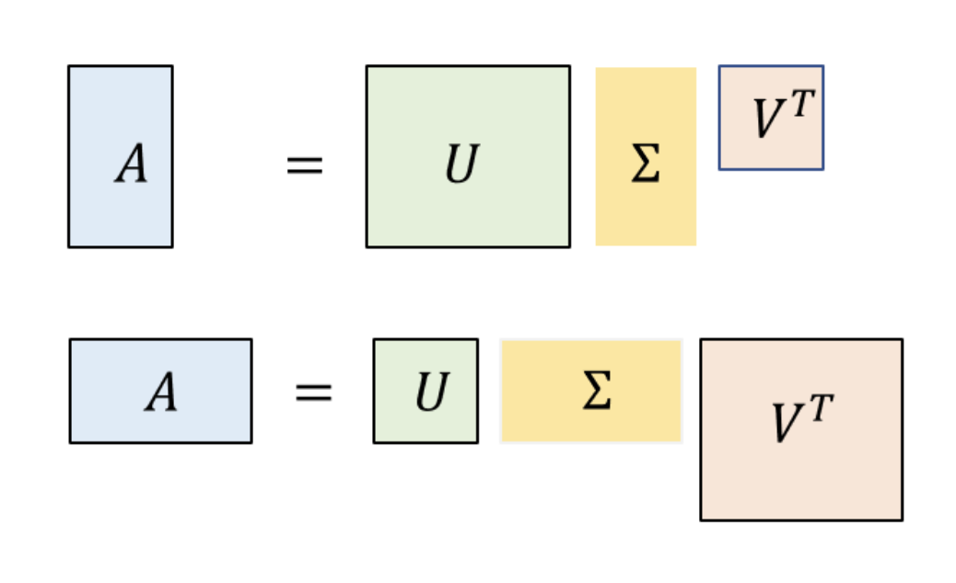
linalg
import numpy as np
# 행렬 A 생성
A = np.array([[1, 2, 3], [4, 5, 6]])
print("Matrix A:")
print(A)
# 특이값 분해 수행
u, sigma, vt = np.linalg.svd(A)
# 결과 출력
print("\nMatrix U:")
print(u)
print("\nSingular values (sigma):")
print(sigma)
print("\nMatrix V^T:")
print(vt)

